Slide 1
Quinta domenica
di Pasqua
4 maggio 2013
Festa della
Comunita’ Parrocchiale

Slide 2
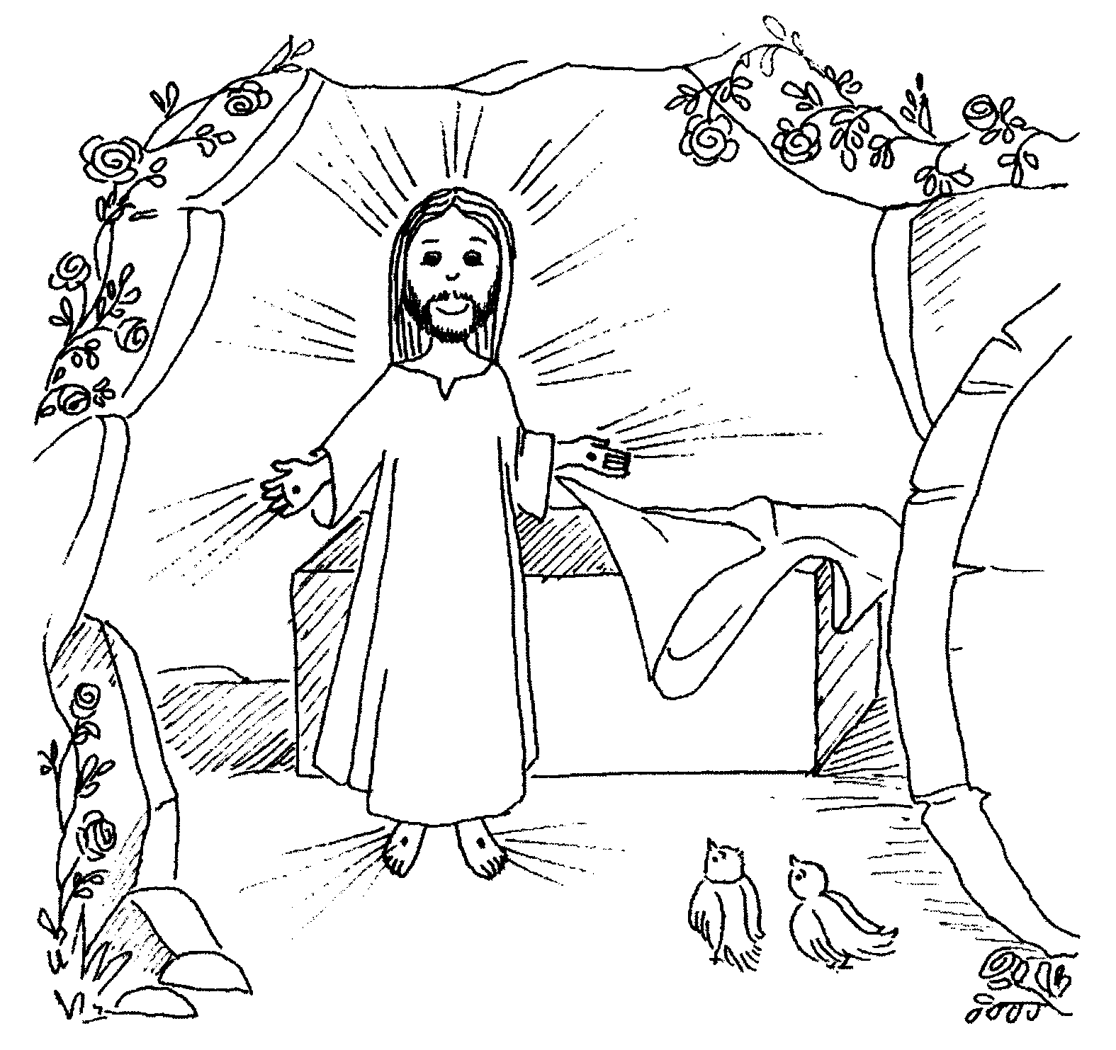
E' risorto
Cristo

Slide 3
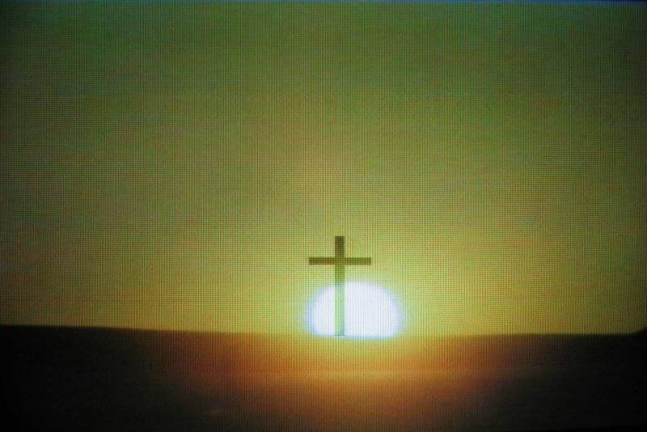
È un'alba nuova,
risorto è Gesù:
la gioia esplode tra noi;

Slide 4
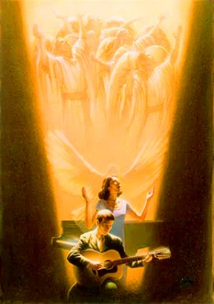
la Chiesa canta:
alleluia,
Cristo Risorto
è novità.

Slide 5
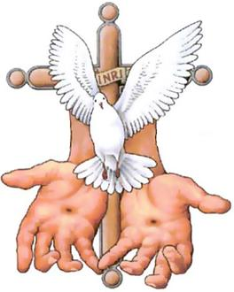
Dona lo Spirito
a tutti noi,
la pace
ai discepoli suoi;

Slide 6
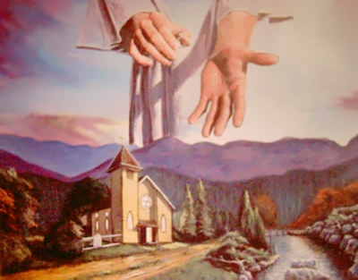
l'uomo rinasce a libertà,
grida l'annuncio di novità.

Slide 7
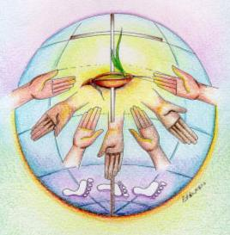
È RISORTO CRISTO, ALLELUIA!
UNO SPIRITO NUOVO EFFONDERÀ
E IL MONDO INTERO RINNOVERÀ.

Slide 8
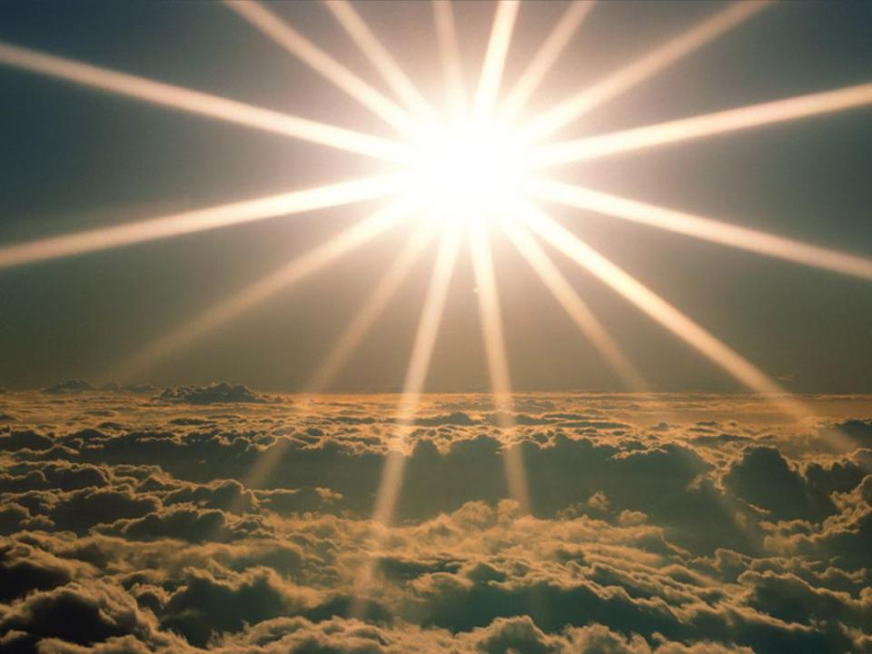
È RISORTO CRISTO, ALLELUIA!
UNO SPIRITO NUOVO EFFONDERÀ
E IL MONDO INTERO RINNOVERÀ.

Slide 9
Nel nome del Padre, e del Figlio
e dello Spirito Santo.
Amen.
Il Signore sia con voi.
E con il tuo spirito.

Slide 10
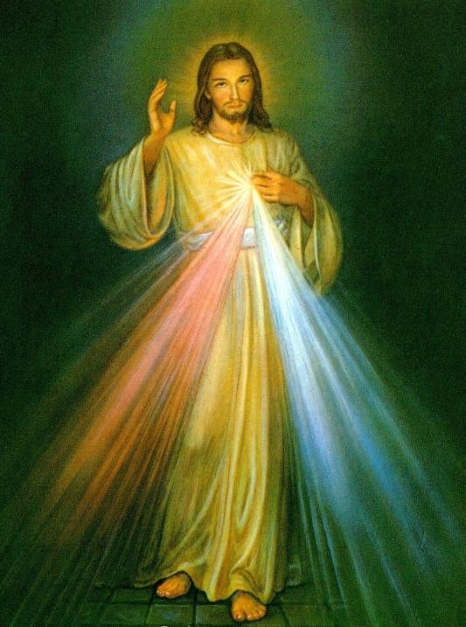

Slide 11
Confesso a Dio Onnipotente
e a voi fratelli che ho molto peccato in pensieri,
parole, opere e omissioni.
Per mia colpa, mia colpa,
mia grandissima colpa,
e supplico la Beata sempre Vergine Maria, gli angeli, i Santi
e voi fratelli di pregare per me
il Signore Dio nostro.

Slide 12
Dio, Padre buono,
che ci perdona sempre
quando siamo pentiti di vero cuore, abbia misericordia di noi,
perdoni i nostri peccati
e ci conduca alla vita eterna.
Amen.

Slide 13
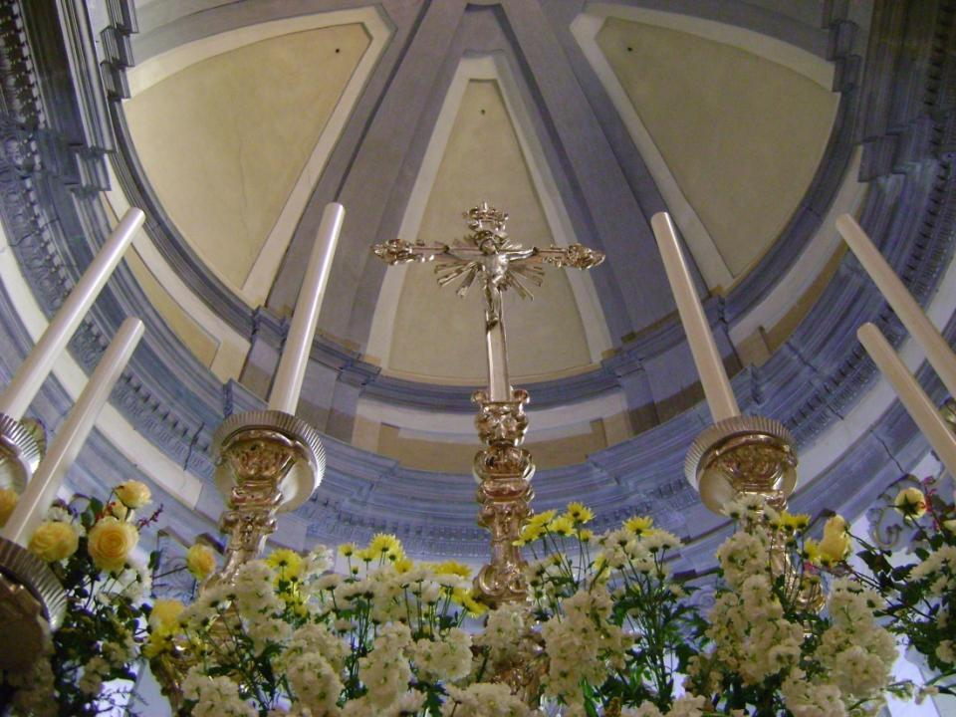
Gloria, gloria
in cielo a Dio
e pace in terra
agli uomini
di buona volontà.
Ti lodiamo,
ti benediciamo, rendiamo grazie per la tua infinita bontà.

Slide 14
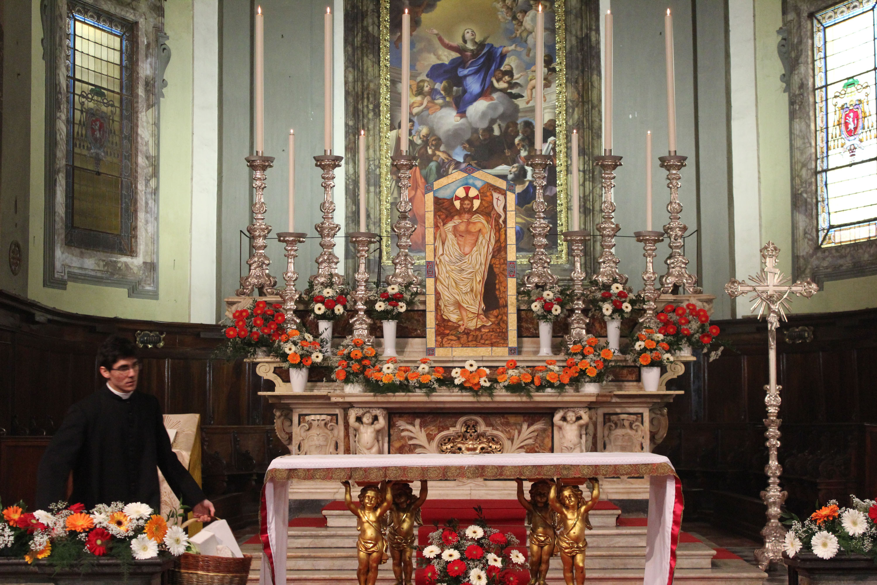
Signore Dio, Re del cielo, Dio Padre Onnipotente.
Signore Dio, Agnello di Dio,
abbi pietà, pietà di noi,
pietà di noi.

Slide 15
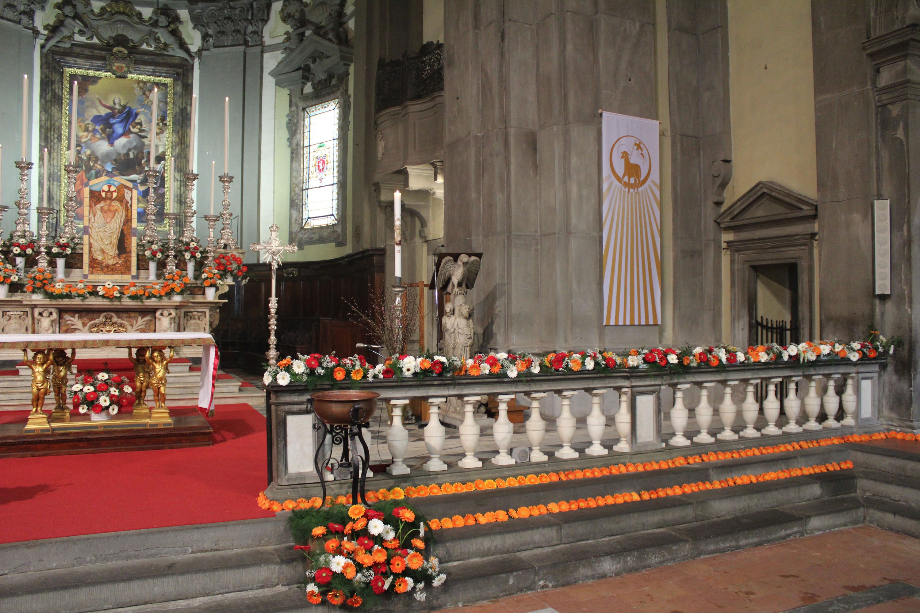
Gloria, gloria
in cielo a Dio
e pace in terra
agli uomini
di buona volontà.
Ti adoriamo,
ti glorifichiamo, rendiamo grazie per la tua infinita bontà.

Slide 16
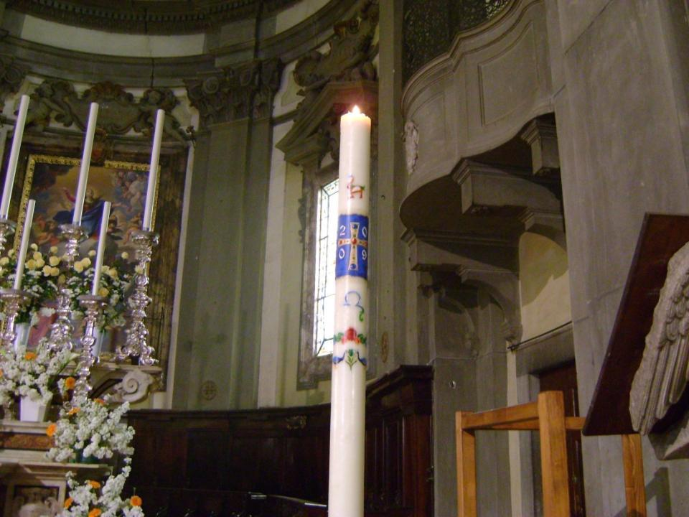
Tu che togli i peccati del mondo, accogli la nostra supplica.
Tu che siedi alla destra
del Padre,
abbi pietà,
pietà di noi,
pietà di noi.

Slide 17
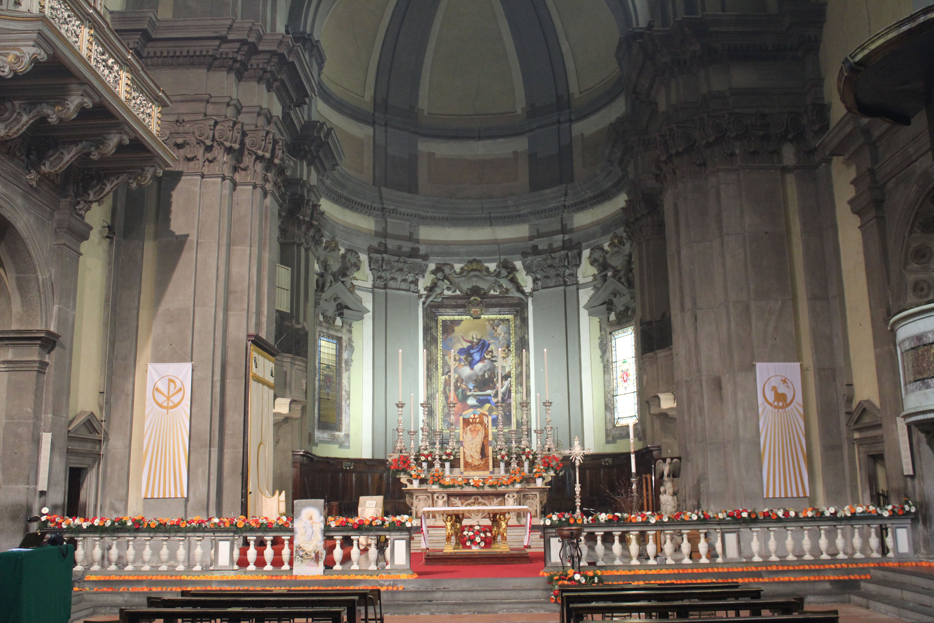
Perché solo tu il Santo, solo il Signore, solo tu l’Altissimo Gesù; con lo Spirito Santo, nella gloria di Dio Padre Onnipotente. Amen.

Slide 18
O Dio, che hai promesso di stabilire la tua dimora in quanti ascoltano la tua parola e la mettono in pratica, manda il tuo Spirito, perché richiami al nostro cuore tutto quello che il Cristo ha fatto e insegnato e ci renda capaci di testimoniarlo con le parole e con le opere. Per il nostro Signore Gesù Cristo, tuo Figlio, che è Dio, e vive e regna con te, nell'unità dello Spirito Santo, per tutti i secoli dei secoli. Amen.

Slide 19
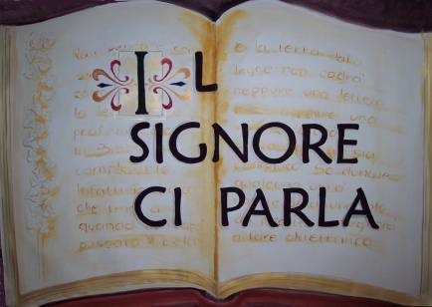
Liturgia
della
PAROLA

Slide 20
Dagli Atti degli Apostoli
In quei giorni, alcuni, venuti dalla Giudea, insegnavano ai fratelli: «Se non vi fate circoncidere secondo l’usanza di Mosè, non potete essere salvati».

Slide 21
Poiché Paolo e Bàrnaba dissentivano e discutevano animatamente contro costoro, fu stabilito che Paolo e Bàrnaba e alcuni altri di loro salissero a Gerusalemme dagli apostoli e dagli anziani per tale questione.

Slide 22
Agli apostoli e agli anziani, con tutta la Chiesa, parve bene allora di scegliere alcuni di loro e di inviarli ad Antiòchia insieme a Paolo e Bàrnaba: Giuda, chiamato Barsabba, e Sila, uomini di grande autorità tra i fratelli.

Slide 23
E inviarono tramite loro questo scritto: «Gli apostoli e gli anziani, vostri fratelli, ai fratelli di Antiòchia, di Siria e di Cilìcia, che provengono dai pagani, salute! Abbiamo saputo che alcuni di noi, ai quali non avevamo dato nessun incarico, sono venuti a turbarvi con discorsi che hanno sconvolto i vostri animi.

Slide 24
Ci è parso bene perciò, tutti d’accordo, di scegliere alcune persone e inviarle a voi insieme ai nostri carissimi Bàrnaba e Paolo, uomini che hanno rischiato la loro vita per il nome del nostro Signore Gesù Cristo. Abbiamo dunque mandato Giuda e Sila, che vi riferiranno anch’essi, a voce, queste stesse cose.

Slide 25
È parso bene, infatti, allo Spirito Santo e a noi, di non imporvi altro obbligo al di fuori di queste cose necessarie: astenersi dalle carni offerte agl’idoli, dal sangue, dagli animali soffocati e dalle unioni illegittime. Farete cosa buona a stare lontani da queste cose. State bene!».
Parola di Dio.
Rendiamo grazie a Dio.

Slide 26
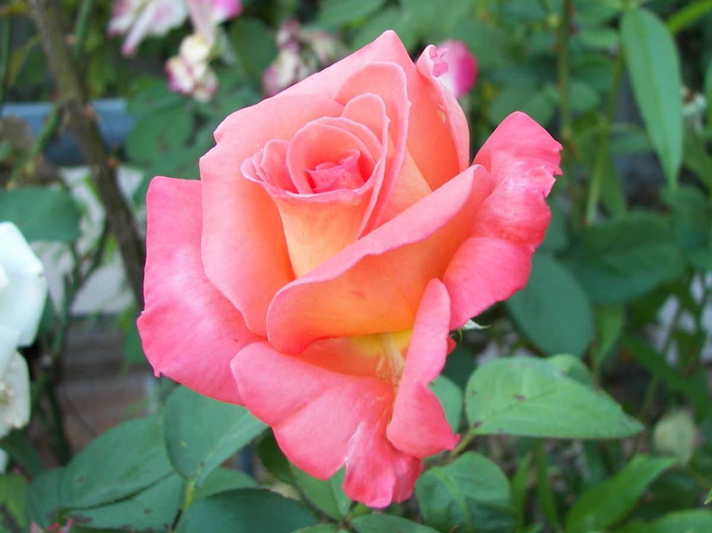
Salmo responsoriale
Alleluia, alleluia, alleluia.
Dio abbia pietà di noi e ci benedica, su di noi faccia splendere il suo volto; perché si conosca sulla terra la tua via, la tua salvezza fra tutte le genti.

Slide 27
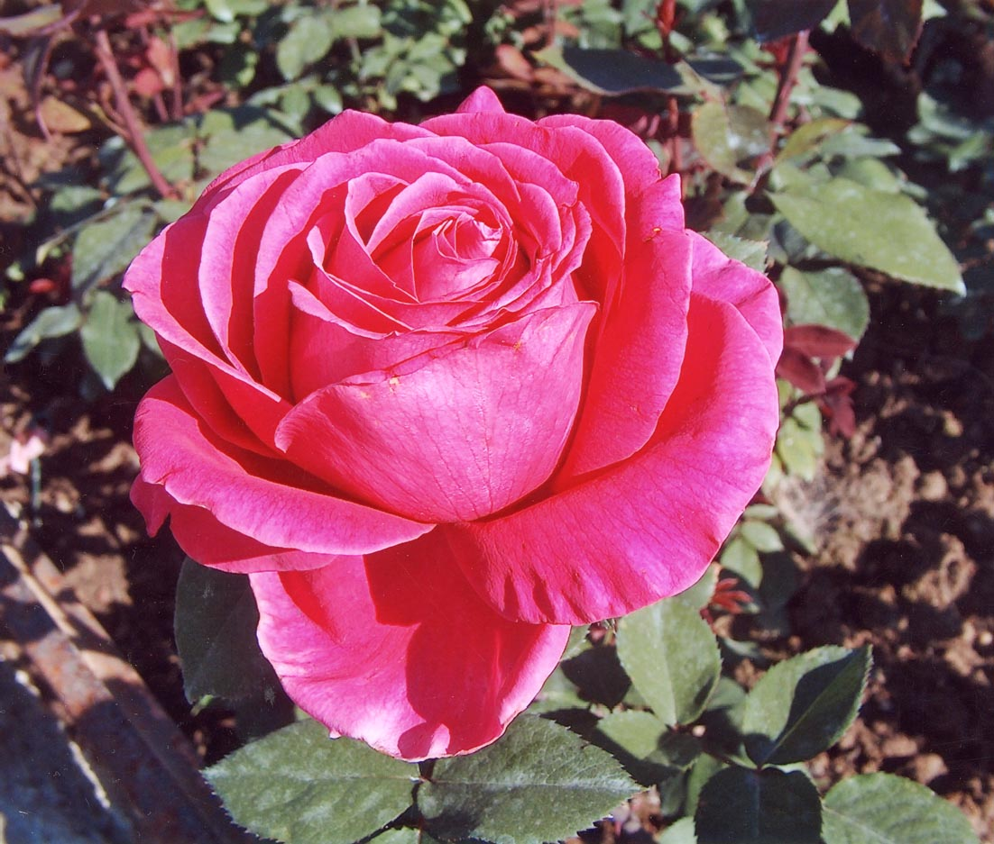
Gioiscano le nazioni e si rallegrino, perché tu giudichi i popoli con rettitudine, governi le nazioni sulla terra.
Alleluia, alleluia, alleluia.

Slide 28
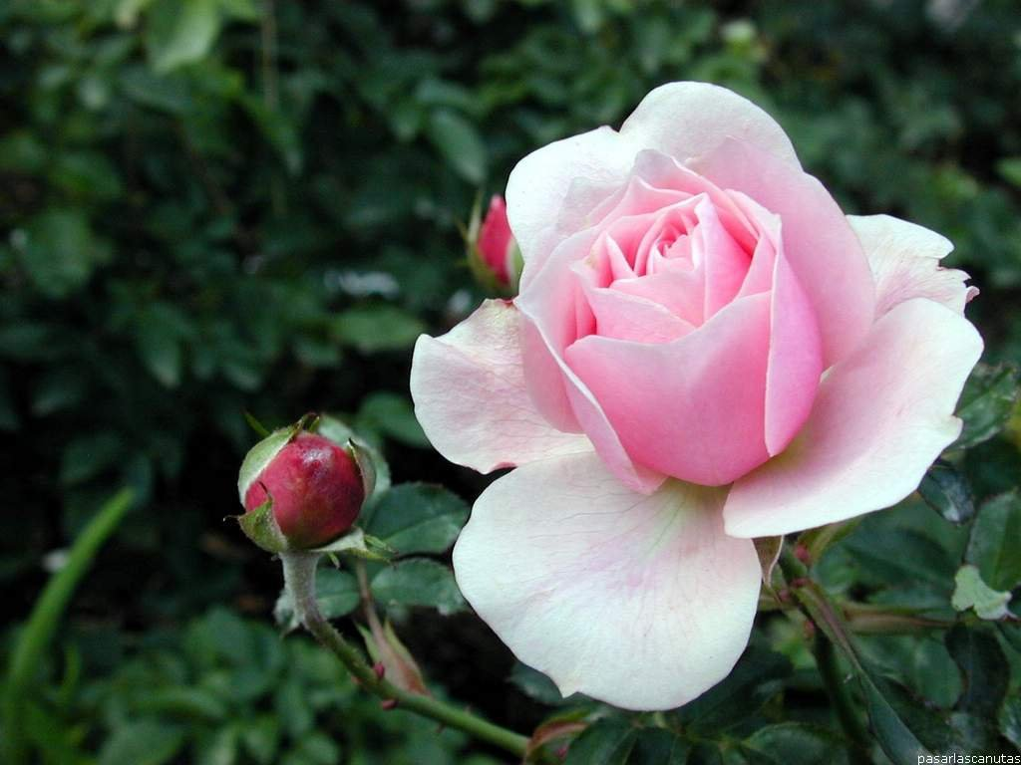
Ti lodino i popoli, o Dio, ti lodino i popoli tutti. Ci benedica Dio e lo temano tutti i confini della terra.
Alleluia, alleluia, alleluia.

Slide 29
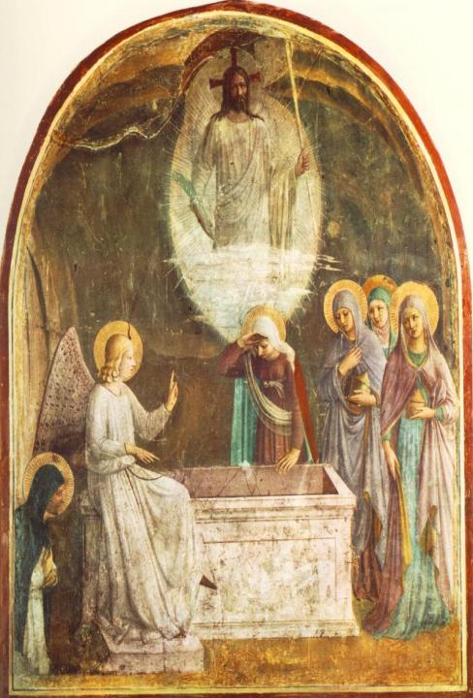
Alleluia
Se uno mi ama, osserverà la mia parola, dice il Signore, e il Padre mio lo amerà e noi verremo a lui.

Slide 30
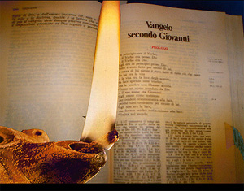
Il Signore sia con voi.
E con il tuo spirito.
Dal Vangelo secondo Giovanni.
Gloria a te, o Signore.

Slide 31
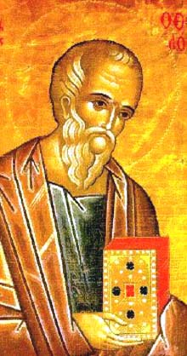
Il Signore sia con voi.
E con il tuo spirito.
Dal Vangelo
secondo Giovanni.
Gloria a te, o Signore.

Slide 32
In quel tempo, Gesù disse ai suoi discepoli:
«Se uno mi ama, osserverà la mia parola e il Padre mio lo amerà e noi verremo a lui e prenderemo dimora presso di lui. Chi non mi ama, non osserva le mie parole; e la parola che voi ascoltate non è mia, ma del Padre che mi ha mandato.

Slide 33
Vi ho detto queste cose mentre sono ancora presso di voi. Ma il Paràclito, lo Spirito Santo che il Padre manderà nel mio nome, lui vi insegnerà ogni cosa e vi ricorderà tutto ciò che io vi ho detto.
Vi lascio la pace, vi do la mia pace. Non come la dà il mondo, io la do a voi. Non sia turbato il vostro cuore e non abbia timore.

Slide 34
Avete udito che vi ho detto: “Vado e tornerò da voi”. Se mi amaste, vi rallegrereste che io vado al Padre, perché il Padre è più grande di me. Ve l’ho detto ora, prima che avvenga, perché, quando avverrà, voi crediate».

Slide 35
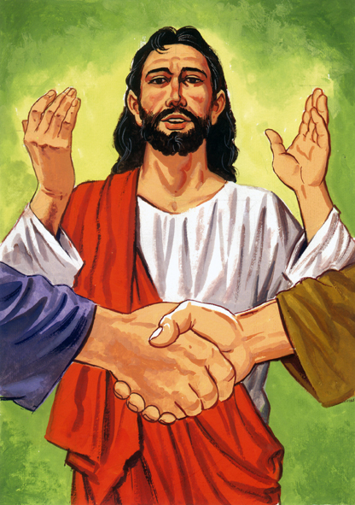
Parola
del
Signore.
Lode a te, o Cristo.

Slide 36
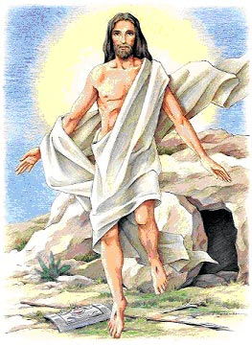

Slide 37
Io credo in Dio, Padre onnipotente, creatore del cielo e della terra; e in Gesù Cristo, suo unico Figlio, nostro Signore, il quale fu concepito di Spirito Santo, nacque da Maria Vergine, patì sotto Ponzio Pilato, fu crocifisso, morì e fu sepolto; discese agli inferi;

Slide 38
il terzo giorno risuscitò da morte; salì al cielo, siede alla destra di Dio Padre onnipotente; di là verrà a giudicare i vivi e i morti. Credo nello Spirito Santo, la santa Chiesa cattolica, la comunione dei santi, la remissione dei peccati, la risurrezione della carne, la vita eterna. Amen.

Slide 40

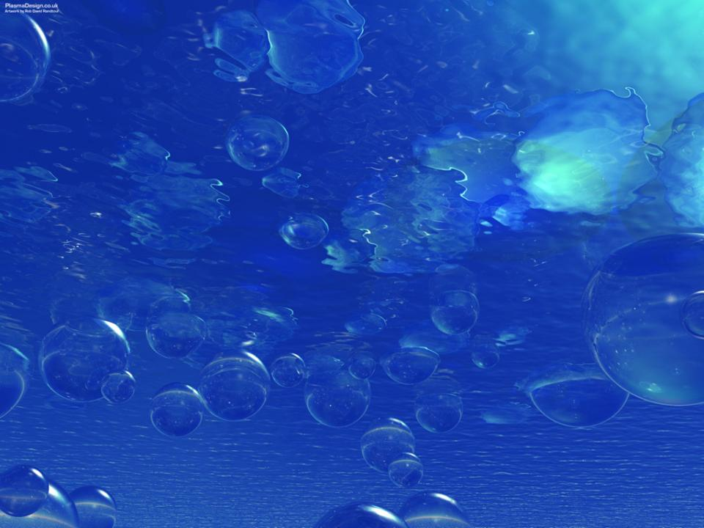
ACQUA SIAMO NOI

Slide 41
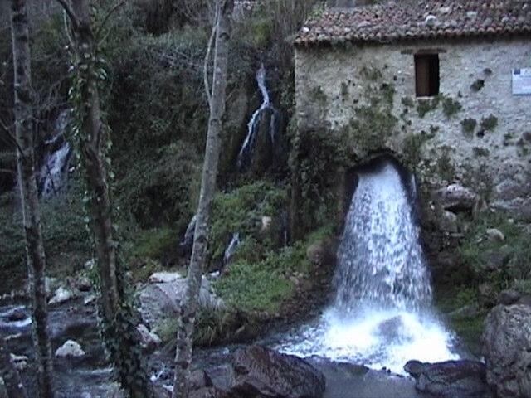
Acqua siamo noi,
dall'antica Sorgente
veniamo,

Slide 42
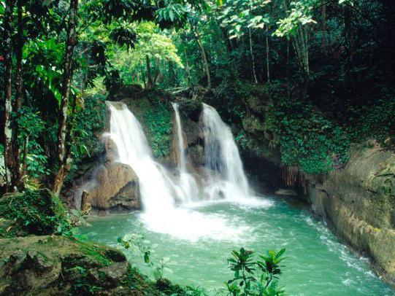
fiumi siamo noi
se i ruscelli
si mettono insieme,

Slide 43
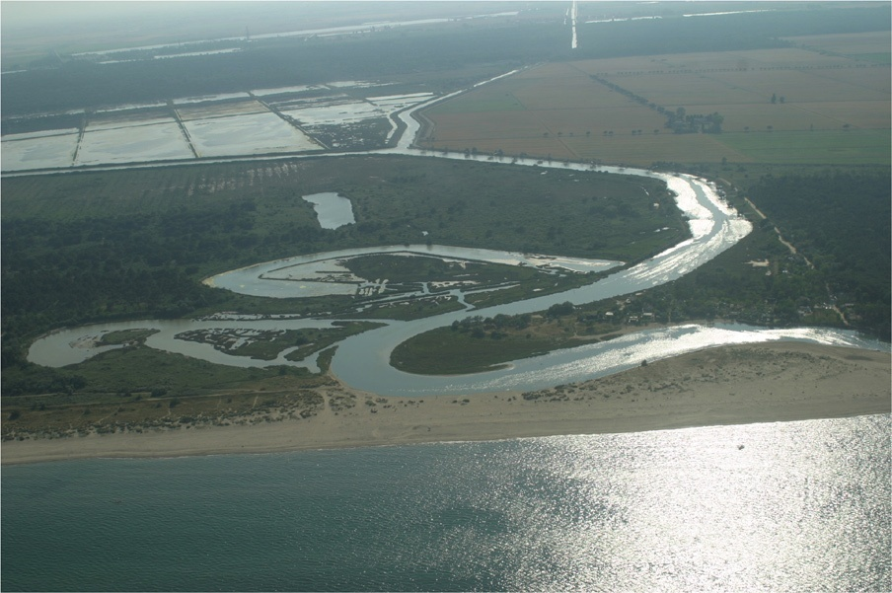
mari siamo noi
se i torrenti
si danno la mano,

Slide 44
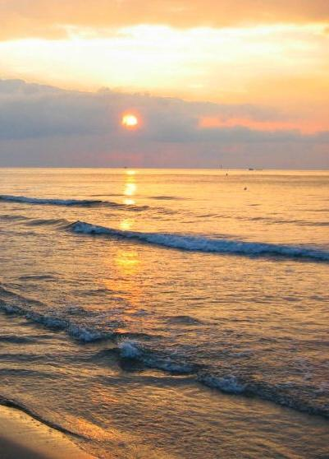
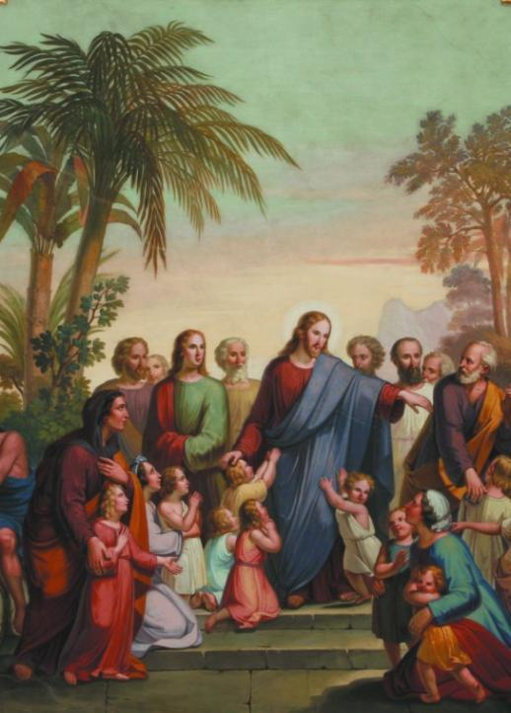
vita nuova c'è
se Gesù è in mezzo
a noi.

Slide 45
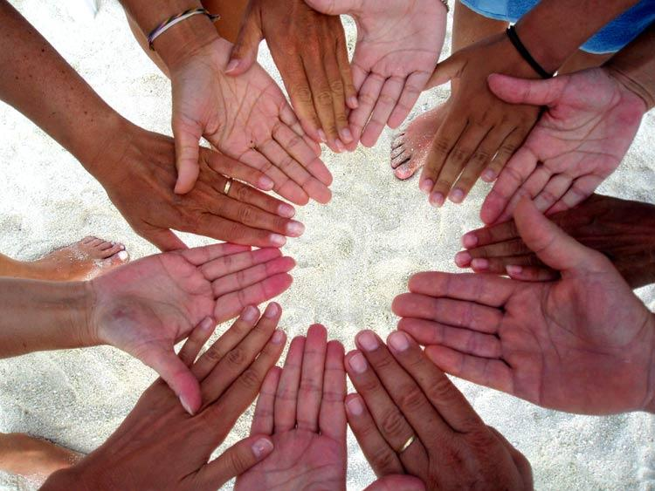
E allora diamoci la mano
e tutti insieme camminiamo
ed un oceano di pace nascerà.

Slide 46
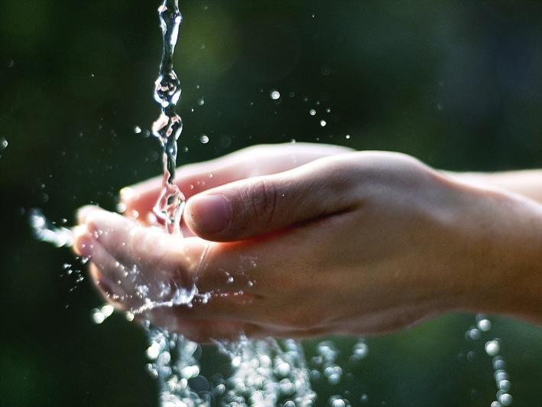
E l'egoismo cancelliamo
un cuore limpido sentiamo
è Dio che bagna
del suo amor l'umanità.

Slide 47
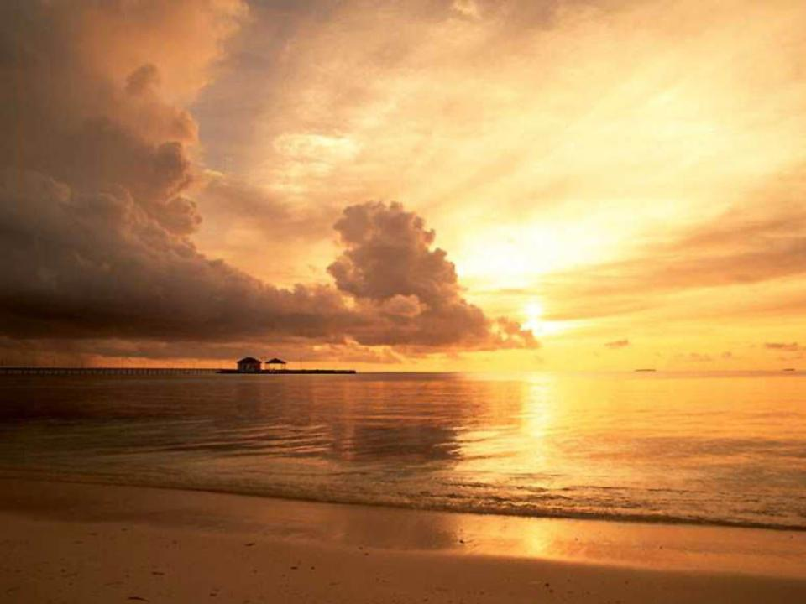
Su nel cielo c'è
Dio Padre che vive per l'uomo
crea tutti noi
e ci ama di amore infinito,

Slide 48
figli siamo noi e fratelli di Cristo Signore,
vita nuova c'è
quando Lui è in mezzo a noi.

Slide 49
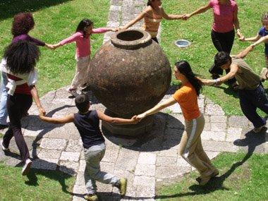
E allora diamoci la mano
e tutti insieme camminiamo
ed un oceano di pace nascerà.

Slide 50
E l'egoismo cancelliamo
e un cuore limpido sentiamo
è Dio che bagna
del suo amor l'umanità.

Slide 52
Il Signore sia con voi.
E con il tuo spirito.
In alto i nostri cuori.
Sono rivolti al Signore.
Rendiamo grazie al Signore nostro Dio.
È cosa buona e giusta.

Slide 54
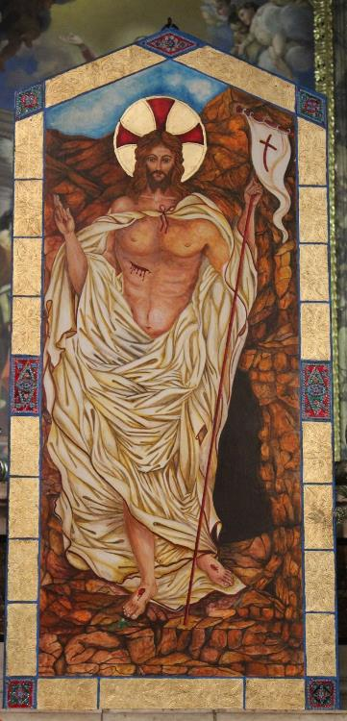
Santo, Santo,
Osanna
Santo, Santo,
Osanna

Slide 55
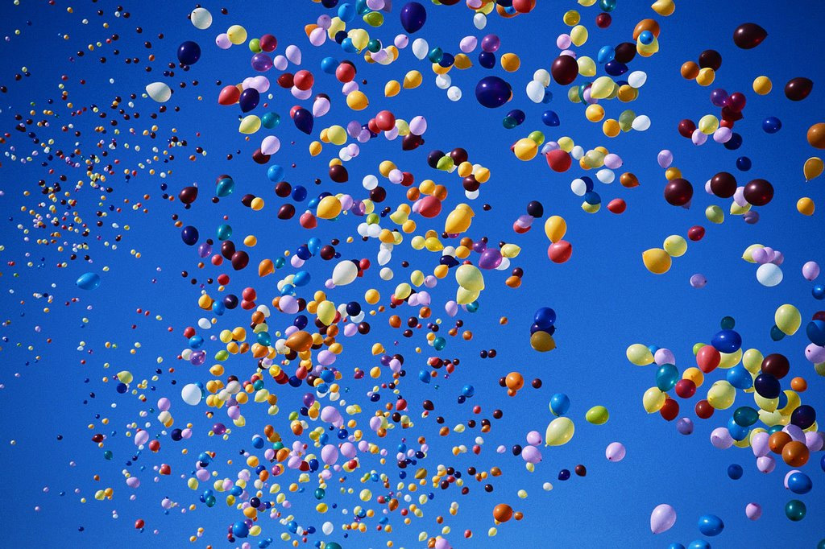
Osanna eh, Osanna eh,
Osanna a Cristo Signor
Osanna eh, Osanna eh,
Osanna a Cristo Signor.

Slide 56
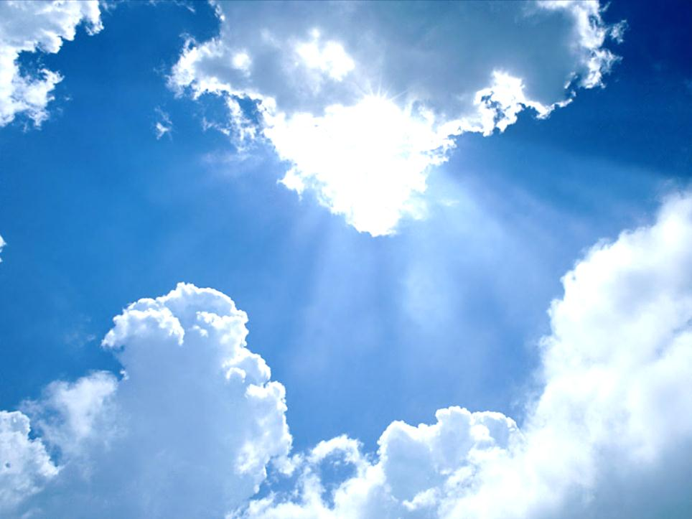
I cieli e la terra o Signore,
sono pieni di Te
I cieli e la terra o Signore,
sono pieni di Te

Slide 57
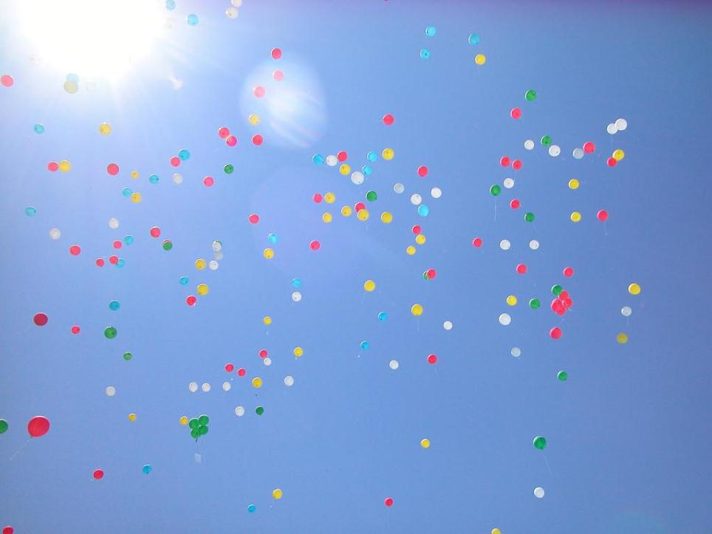
Osanna eh, Osanna eh,
Osanna a Cristo Signor
Osanna eh, Osanna eh,
Osanna a Cristo Signor.

Slide 58
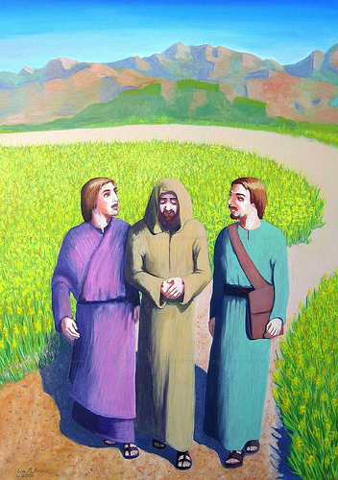
Benedetto colui che viene,
nel nome del Signor
Benedetto colui che viene,
nel nome del Signor

Slide 59
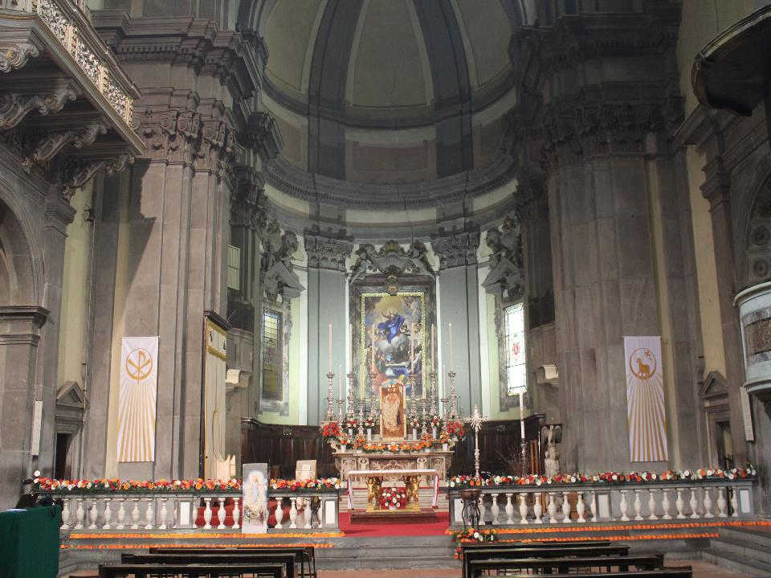
Osanna eh, Osanna eh,
Osanna a Cristo Signor
Osanna eh, Osanna eh,
Osanna a Cristo Signor.

Slide 61
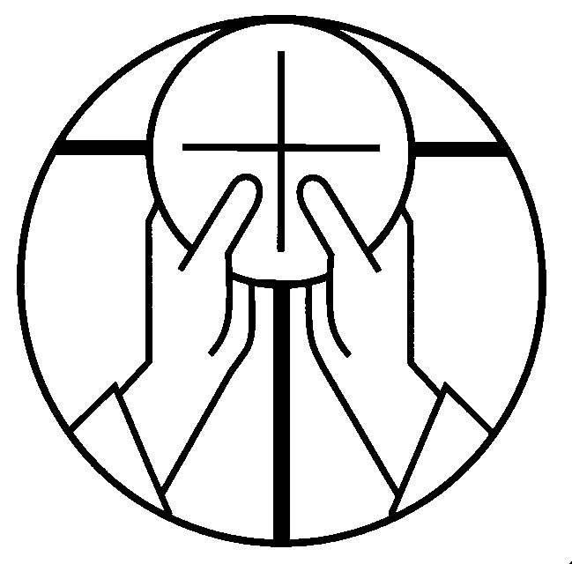
Mistero della fede.
Annunziamo la tua morte, Signore,
proclamiamo la tua risurrezione,
nell'attesa della tua venuta.

Slide 63
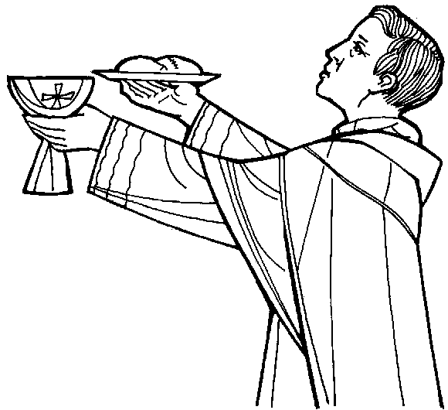
Per Cristo,
con Cristo
e in Cristo,
a te, Dio Padre onnipotente,
nell'unità dello Spirito Santo,
ogni onore e gloria
per tutti i secoli dei secoli.
Amen.

Slide 65
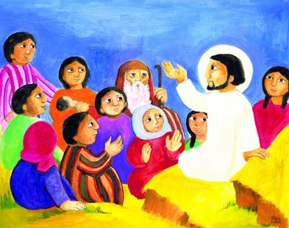
Padre nostro, che sei nei cieli,
sia santificato il tuo nome,
venga il tuo regno,
sia fatta la tua volontà,
come in cielo così in terra.
Dacci oggi il nostro pane quotidiano,
e rimetti a noi i nostri debiti
come noi li rimettiamo
ai nostri debitori,
e non ci indurre in tentazione,
ma liberaci dal male.

Slide 67
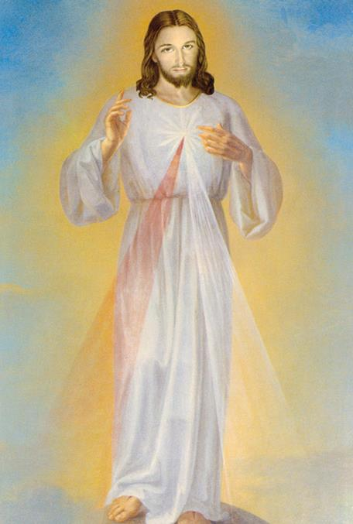
Tuo è il regno,
tua la potenza
e la gloria nei secoli.

Slide 69
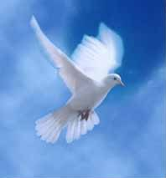
La
pace
viene
dall'alto

Slide 70

entra
nel
cuore,

Slide 71
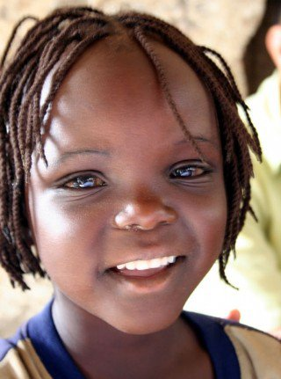
si
vede
sul
volto

Slide 72
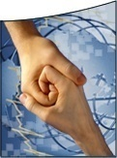
Ora
ti
stringo
la mano

Slide 73
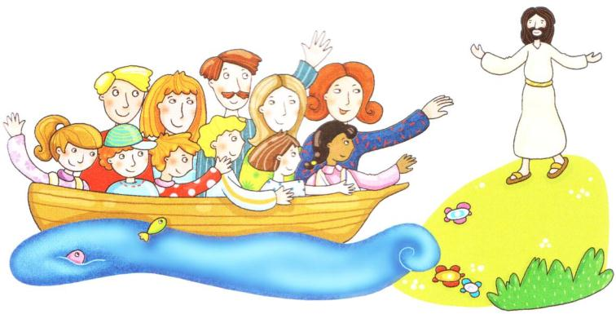
non sono più solo
non sei più lontano

Slide 74
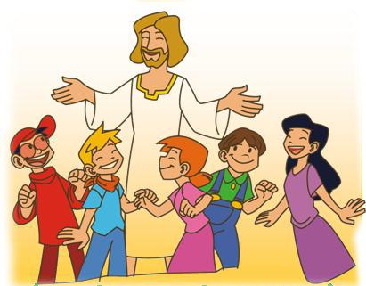
Questa amicizia
attorno al Signore

Slide 75
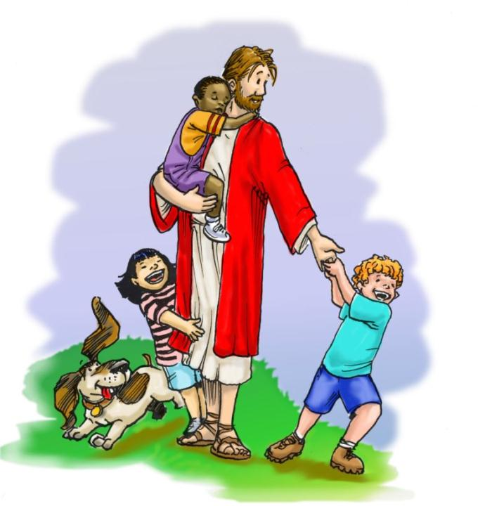
è troppo grande
non può finire.

Slide 76
La
pace
viene
dall'alto

Slide 77
entra
nel
cuore,

Slide 78
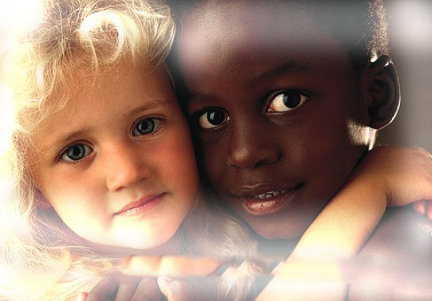
si vede sul volto

Slide 79
Ora
ti
stringo
la mano

Slide 80
non sono più solo
non sei più lontano

Slide 82
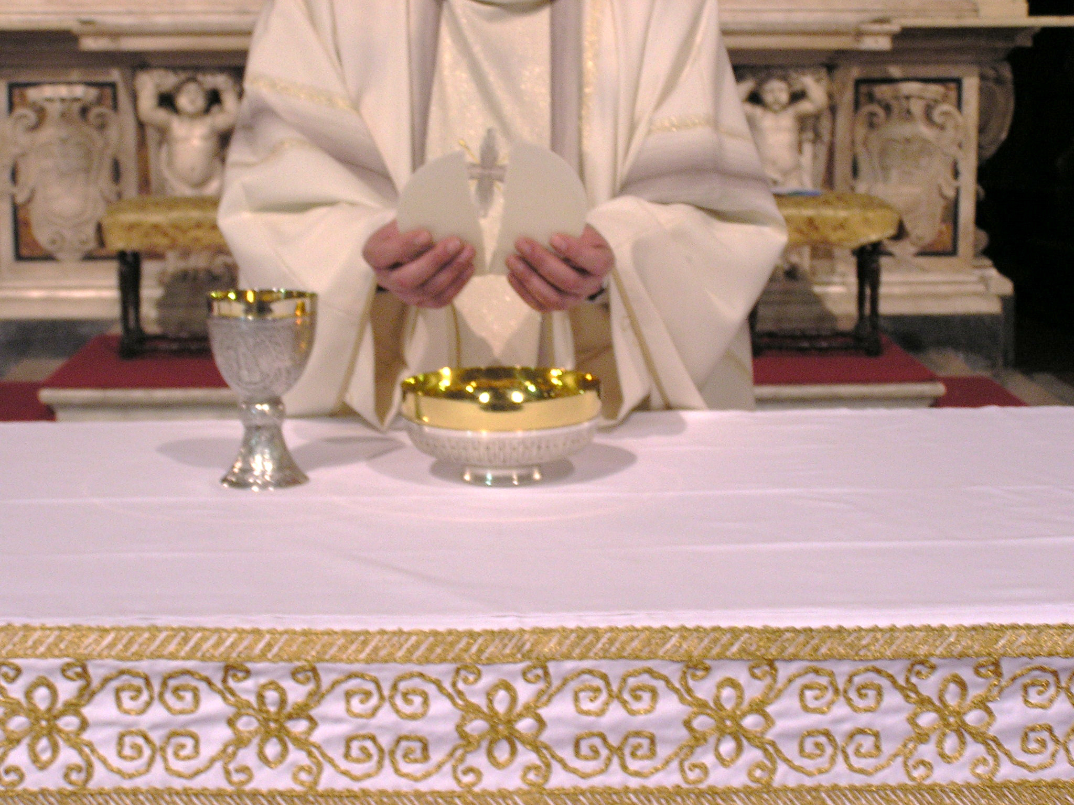
Agnello di Dio,
che togli i peccati del mondo,
abbi pietà di noi.

Slide 83

Agnello di Dio,
che togli i peccati del mondo,
abbi pietà di noi.

Slide 84

Agnello di Dio,
che togli i peccati del mondo,
dona a noi la pace.

Slide 86

Beati gli invitati
alla Cena del Signore.

Slide 87

Ecco l’agnello di Dio,
che toglie i peccati del mondo.

Slide 88

O Signore, non son degno
di partecipare alla tua mensa:
ma di’ soltanto una parola
e io sarò salvato.

Slide 90

CAMMINERO‘

Slide 91

Camminerò, camminerò sulla tua strada, Signor.

Slide 92

Dammi
la mano,
voglio restar
per sempre
insieme a te.

Slide 93

Quando
ero solo,
solo e stanco
del mondo,

Slide 94

quando
non c'era
l'amor,

Slide 95

tante persone vidi intorno a me:

Slide 96

sentivo cantare così:

Slide 97
Camminerò, camminerò sulla tua strada, Signor.

Slide 98
Dammi
la mano,
voglio restar
per sempre
insieme a te.

Slide 99

Io non capivo, ma rimasi a sentire

Slide 100

quando il Signor
mi parlò:
lui mi chiamava, chiamava
anche me

Slide 101

e la mia risposta
s'alzò:

Slide 102
Camminerò, camminerò sulla tua strada, Signor.

Slide 103
Dammi
la mano,
voglio restar
per sempre
insieme a te.

Slide 104

Or
non m'importa
se uno
ride di me,
lui certamente non sa

Slide 105

del
gran regalo
che ebbi quel dì

Slide 106

che dissi
al Signore così:

Slide 107
Camminerò, camminerò sulla tua strada, Signor.

Slide 108
Dammi
la mano,
voglio restar
per sempre
insieme a te.

Slide 109

A volte son triste, ma mi guardo intorno,

Slide 110

scopro il mondo e l'amor;

Slide 111

son questi
i doni
che lui
fa a me,

Slide 112
felice
ritorno
a cantar:

Slide 113
Camminerò, camminerò sulla tua strada, Signor.

Slide 114
Dammi
la mano,
voglio restar
per sempre
insieme a te.

Slide 116
Dio grande e misericordioso, che nel Signore risorto riporti l'umanità alla speranza eterna, accresci in noi l'efficacia del mistero pasquale con la forza di questo sacramento di salvezza.
Per Cristo nostro Signore. Amen.

Slide 118
Il Signore sia con voi.
E con il tuo spirito.
Vi benedica Dio onnipotente
Padre e Figlio e Spirito Santo.
Amen.
Nel nome del Signore: andate in pace.
Rendiamo grazie a Dio.

Slide 119
Ciao a tutti
e
buona pasta fritta!

Slide 120

Credo Cristo

Slide 121

Io credo che tu sei risorto,
Io credo nella tua potenza
Io credo che tu sei speranza
Credo che risorgerò con te

Slide 122

Io credo che tu sei risorto,
Io credo nella tua potenza
Io credo che tu sei speranza
Credo che risorgerò con te

Slide 123
Io credo che tu sei risorto,
Io credo nella tua potenza
Io credo che tu sei speranza
Credo che risorgerò con te

